Slide 1
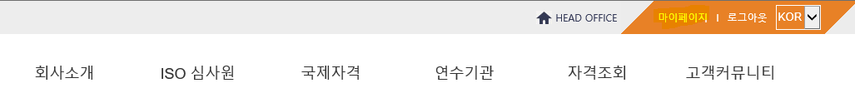
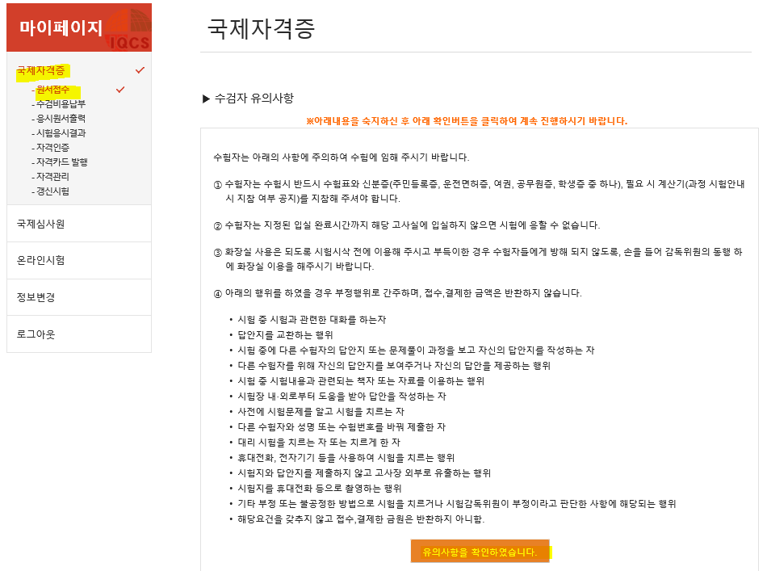
로그인 마이페이지에서 원서접수
1. 홈페이지 로그인 접속을 하신 후 상단 마이페이지를 클릭
①
②
홈페이지에 로그인 후 마이페이지를 클릭.
① “국제자격증”
② “원서접수” 를 차례로 선택하고
수검자 유의사항을 확인하고
③ “유의사항을 확인하였습니다”를 클릭하여 다음단계로 이동
③
②

Slide 2
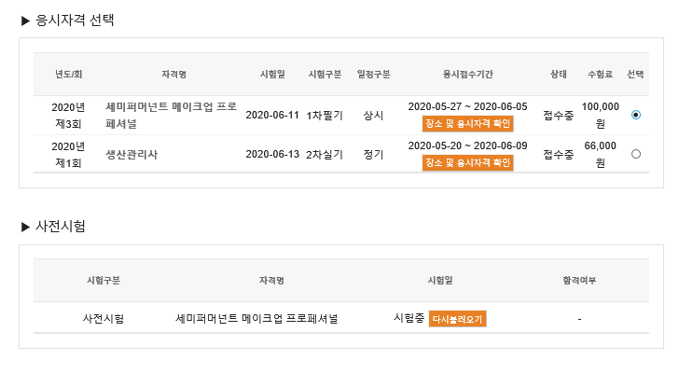
로그인 마이페이지에서 원서접수
2. 수검자 유의사항을 확인하여 클릭하면
응시자격선택으로 진입하여
응시하고자 하는 자격 ①을 선택하여
사전시험 단계로 이동
② “응시하기”를 클릭하여 사전시험 문제를 불러옵니다.
①
②

Slide 3
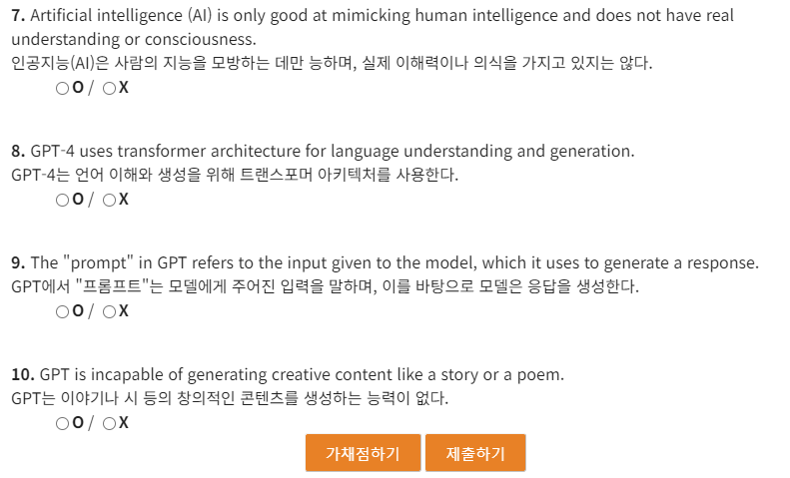
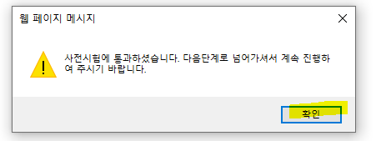
3. 사전시험 불러오기를 클릭하여 사전시험을 보고 제출하기를 클릭합니다
(60점이상 통과)
팝업창을 읽고 “확인” 을 클릭

Slide 4
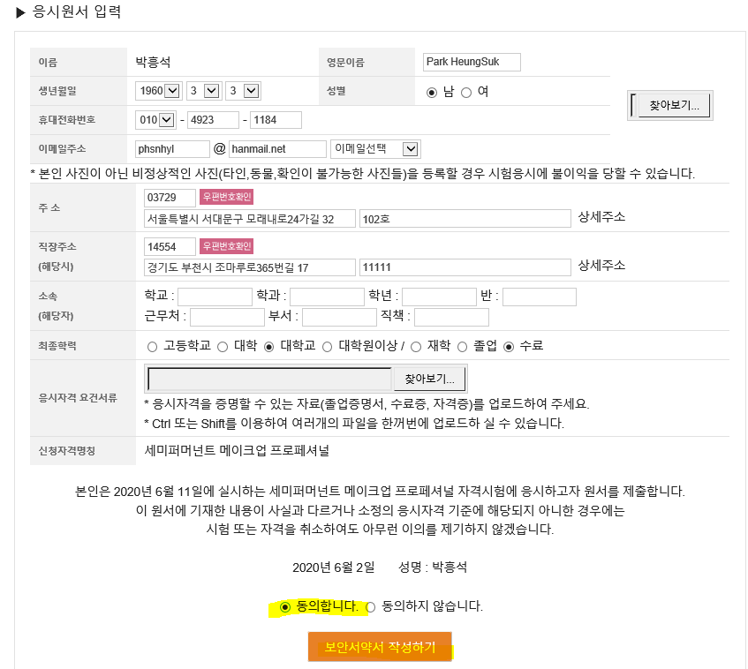
4. 응시원서 입력란에서 자격증 등을 받을 수 있는 주소(이메일) 등을 를 확인하고
① 사진, ②응시자격 요건 서류를 찾아서 업로드합니다.
“동의합니다”를 선택하고, “보안서약서 작성하기를 클릭하여 다음단계로 이동합니다.
①
꼭 반드시
꼭 반드시
②

Slide 5
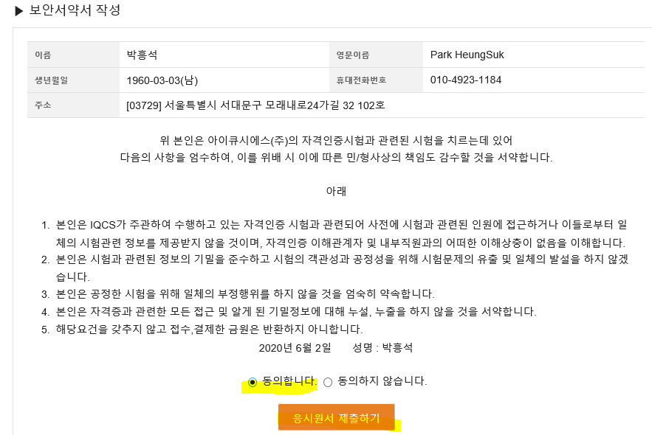
5. 보안서약서를 읽고 “동의합니다” 를 선택한 후
하단의 “응시원서 제출하기”를 클릭하여 장을 클릭

Slide 6
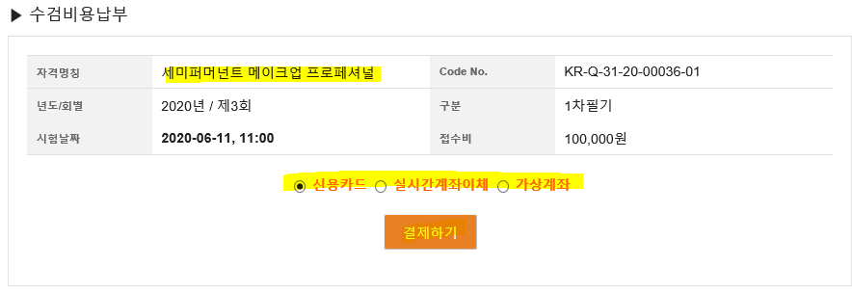
6. 아래 수검비용납부 화면에서 신용카드 또는 실시간 계좌이체를 체크하고 결제하기를 클릭
뷰티부문 등 실기실습을 요하는 수검은 재료비, 기구사용 등 추가 비용이 발생합니다.

Slide 7
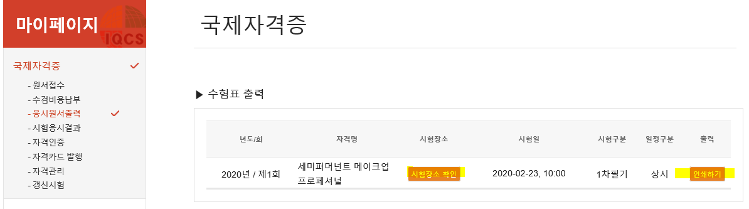
아래 수검비용납부 화면에서 신용카드 또는 실시간 계좌이체를 체크하고 결제하기를 클릭하여
수검비용 결제를 마칩니다.
뷰티부문 등 실기실습을 요하는 수검은 재료비, 기구사용 등 추가 비용이 발생합니다.
8. 마이페이지 ”응시원서 출력” 을 선택하고, ”인쇄하기”를 클리하여 수험표를 출력합니다.

Slide 8
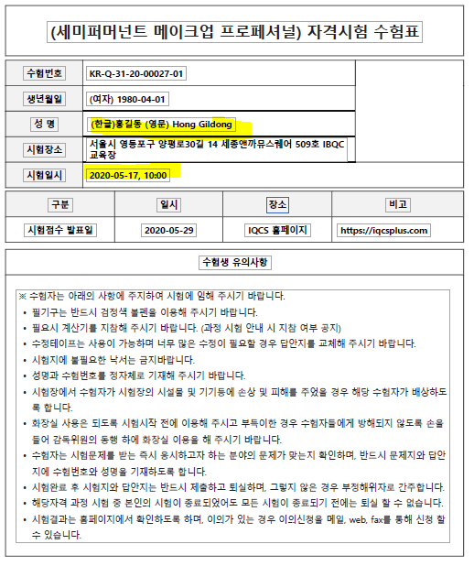
9. 출력한 수험표와 신분증을 지참하고 수험장에 입실합니다.

Slide 9
10. 2차 실기시험 원서 접수 방법입니다.
1차 시험 원서접수를 하였으므 그림은 생략하고 메뉴 중심으로 설명합니다.
홈페이지 로그인 > 상단메뉴 국제자격 > 서브메뉴 원서접수 > 응시자격 선택
> 사전시험은 1차 때 통과되었으므로 건너뜁니다. > 응시원서입력 > 보안서약서 작성 >
수검비용 납부 > 결제완료 후 > 수험증 출력하기 > 수험표를 가지고 수험장에 입실합니다.

